Slide 1
Учебный проект как форма промежуточной аттестации учащихся
«Инновационные программы воспитания и социализации обучающихся»
goo.gl/FZtJXV

Slide 2
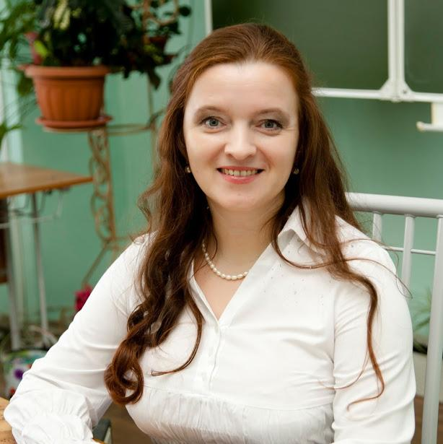
Сонина Мария Николаевна
Учитель обществознания и экономики высшей категории,
Почётный работник общего образования РФ
mson72@gmail.com
Google+
Facebook
Twitter

Slide 3
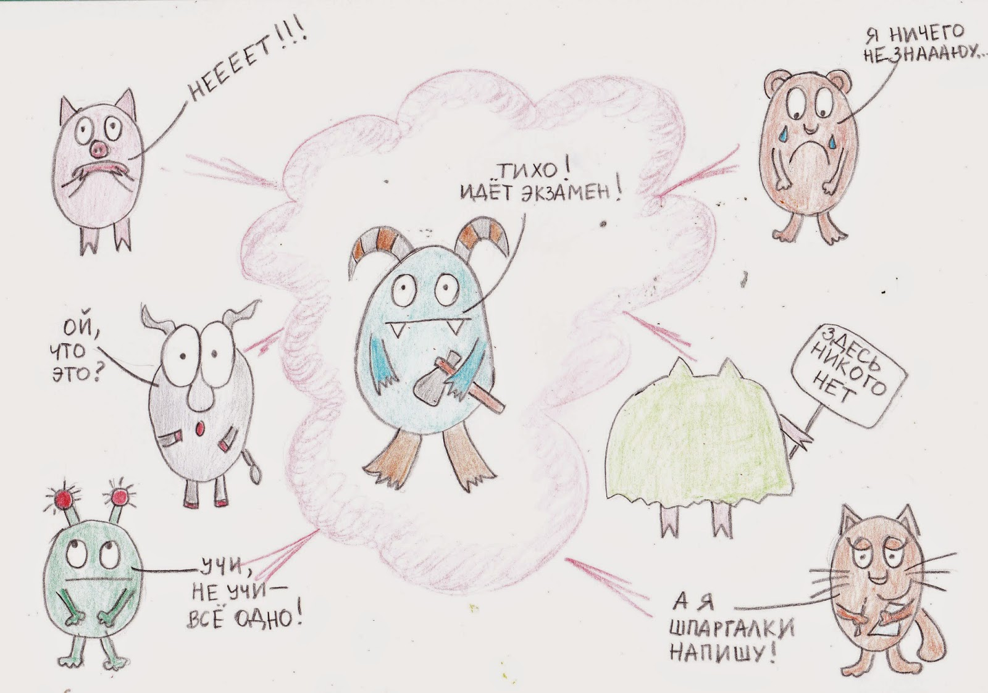
Обычно, экзамен - это...
Учитель - тиран и деспот
Боязнь неудачи
Страх
Уход от проблемы
Хитрость
Безразличие

Slide 4
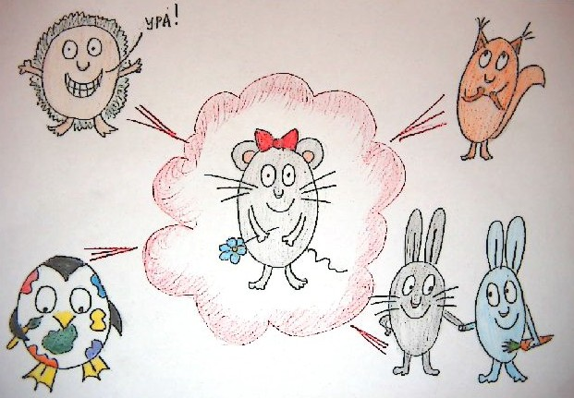
А может быть так?
Учитель - друг, наставник
Радость
Любопытство
Сотрудничество
Творчество
Идеи рисунков для презентации взяты из: Т. Задорожная. Как нарисовать любую историю (отзыв)

Slide 5
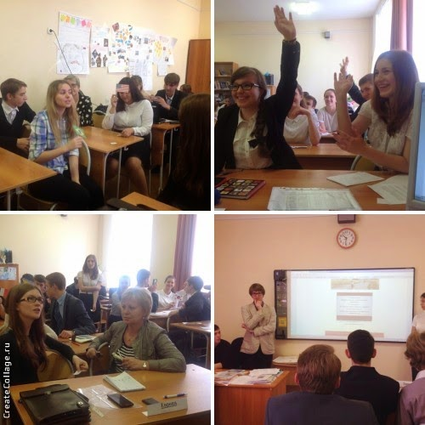
Экзамен в 10-х классах
МАОУ гимназии №23 г. Челябинска
Ученики работают с удовольствием!
Зав. кафедрой
Можно говорить с места
Поднимаем сигнальную карточку
Центр - не учитель, а ученик. А слева сидит ещё один.
Директор гимназии
Ученица задумалась над ответом
И где же учитель?

Slide 6
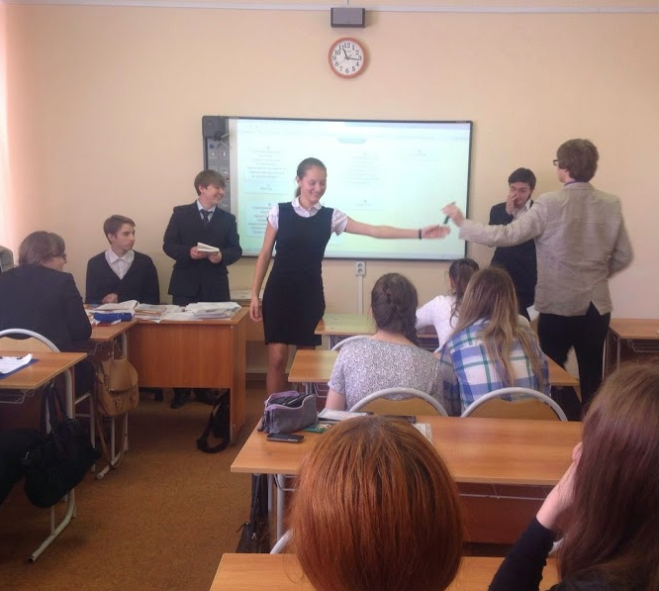
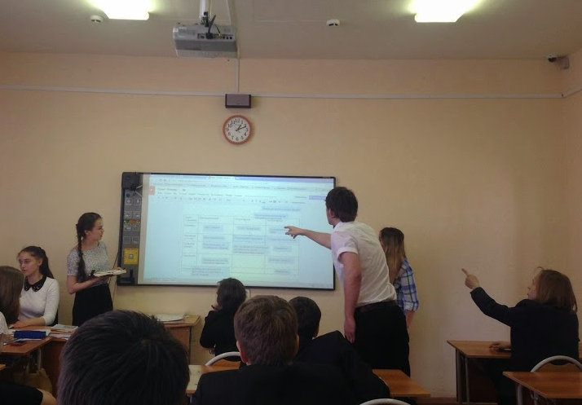
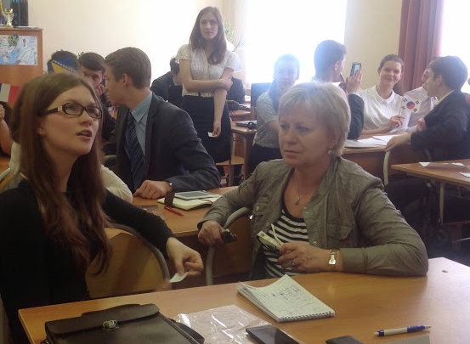
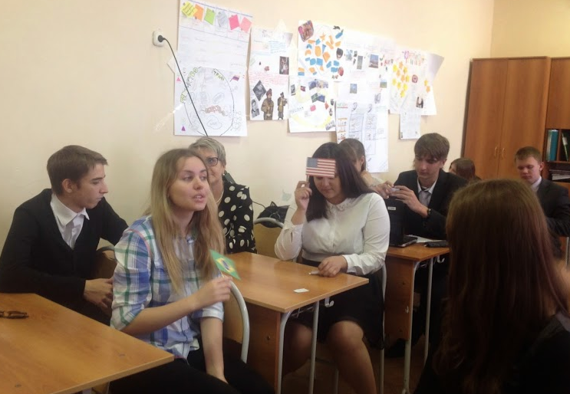
...экзамены вовсе не для того, чтобы наклеивать ярлыки и унижать, а чтобы испытать собственные силы
(Салман Хан)
Ст

Slide 7
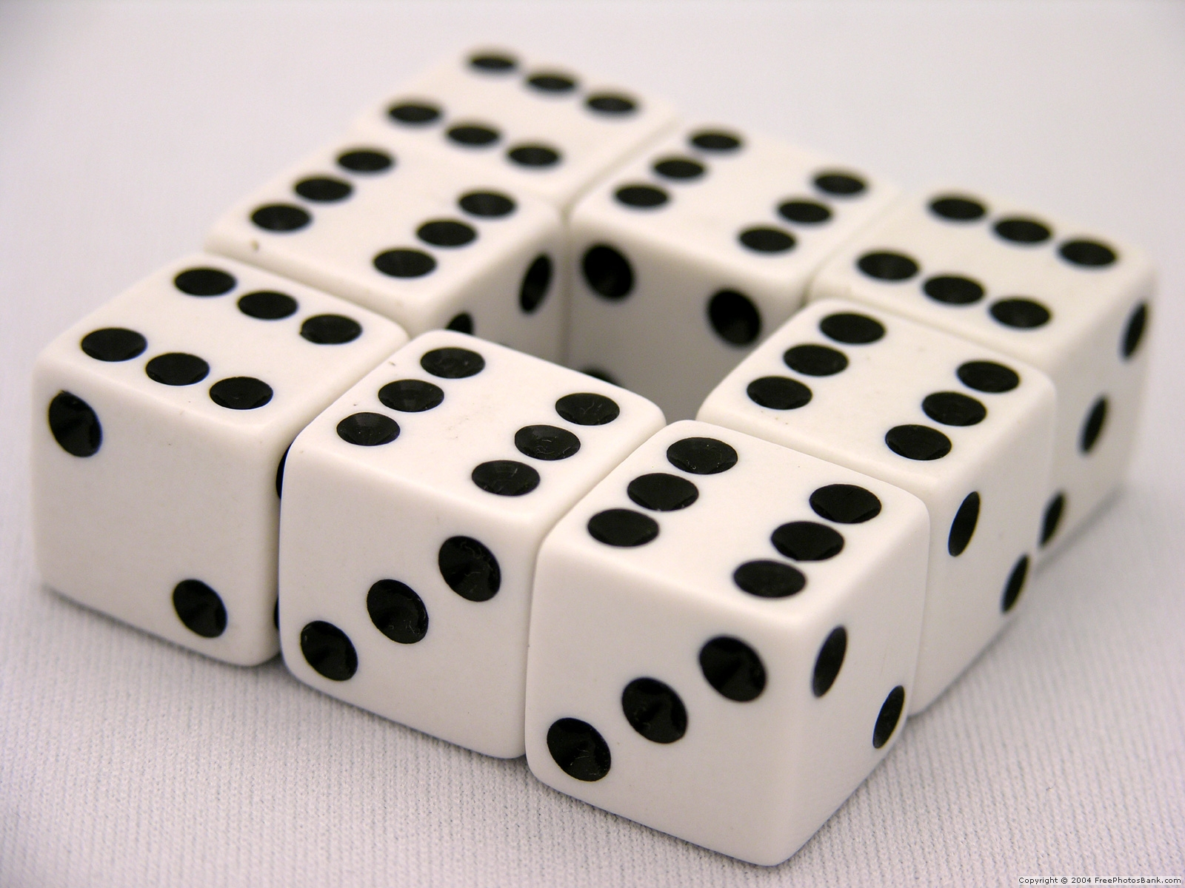
Многозадачность
Работа с текстом
Итог
Создание цифровых ресурсов
Рефлексия

Slide 8
Многозадачность
Планирование деятельности
Выбор ролика
Определение содержательного контекста
Создание текста
Создание цифрового ресурса
Создание задания
Наполнение страницы сайта
Устное выступление
Рефлексия
Назад

Slide 9
Работа с текстом
Работа с несплошным текстом (ролик TED)
Создание уникального текста
Анализ текстов, созданных другими учащимися
Назад

Slide 10
Презентации, в т. ч., в prezi
Видеоролики
Инфографика
Задания
Создание цифровых ресурсов
Назад

Slide 11
Таблица оценивания
Листы анализа
Рефлексия учащихся (анкета, таблица, сводка)
Рефлексия
Назад

Slide 12
Мой отзыв на книгу С. Хана

Slide 13
Учебный проект как форма промежуточной аттестации учащихся
«Инновационные программы воспитания и социализации обучающихся»

